Slide 1
TELEPÜLÉSFEJLESZTÉSI TANULMÁNYTERVEK
Unger Tamás, alpolgármester
2014.10.02.

Slide 2
3. változat – Magas szintű beavatkozás
1. Igal lakótelep közlekedési rendezése
A 3. változatban teljes felújítás keretében átépülésre kerülnének a meglévő utak, és a járdák. A jelenlegi burkolt utak új aszfaltréteget kapnak, valamint kétoldali kiemelt szegélyt. A tervezett utak leburkolásra kerülnek, szintén kétoldali kiemelt szegéllyel. A meglévő és tervezett járdák kétoldali kerti szegéllyel és térkőburkolattal ellátva épülnek ki. A tervezett parkolók a garázssorral összesen 249 parkolóhelyet biztosítanak.

Slide 3
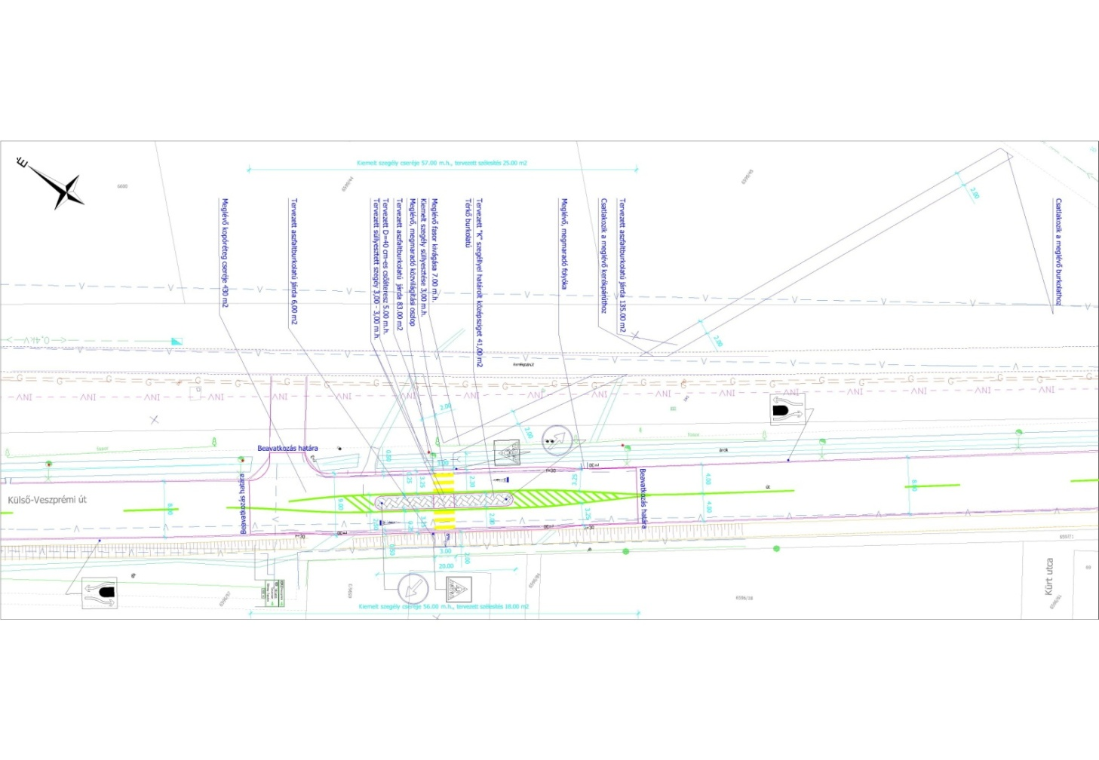
2. Külső-Veszprémi út - forgalomcsillapító gyalogátkelő és járda építése

Slide 4
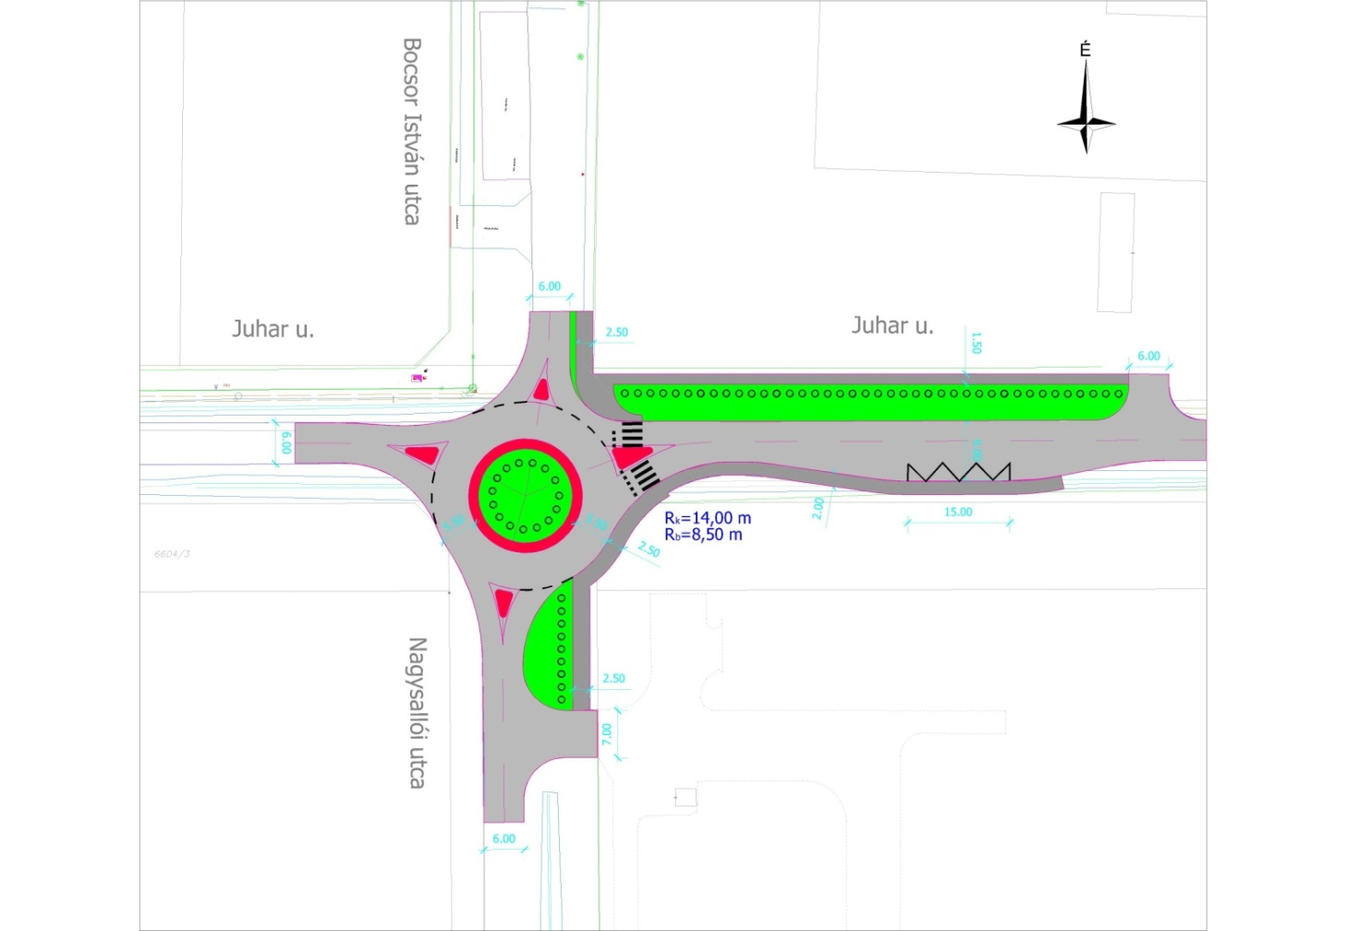
3. Juhar utca – Nagysallói utcák kereszteződése, buszforduló, buszmegálló kialakítása

Slide 5
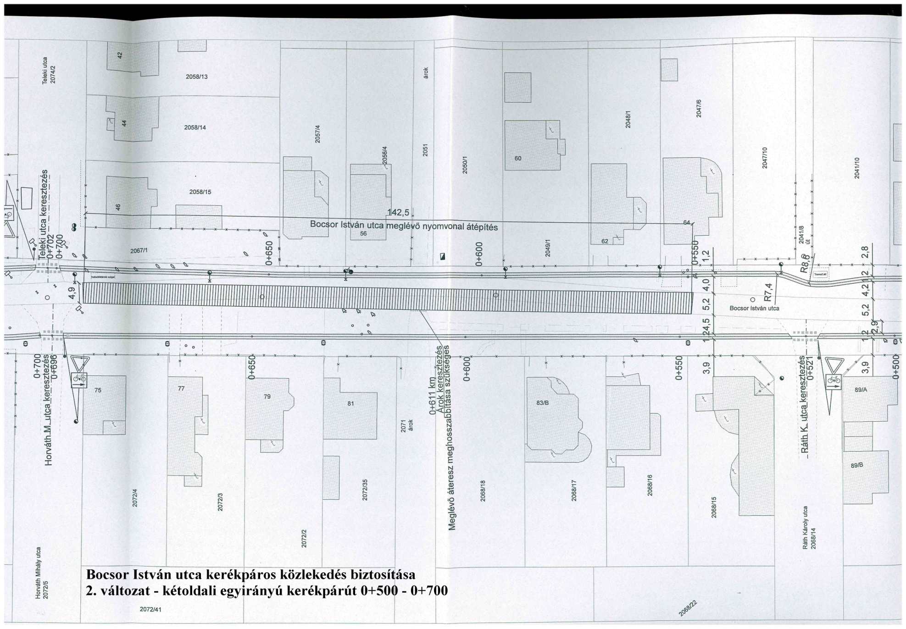
4. Bocsor utcai kerékpárút

Slide 7
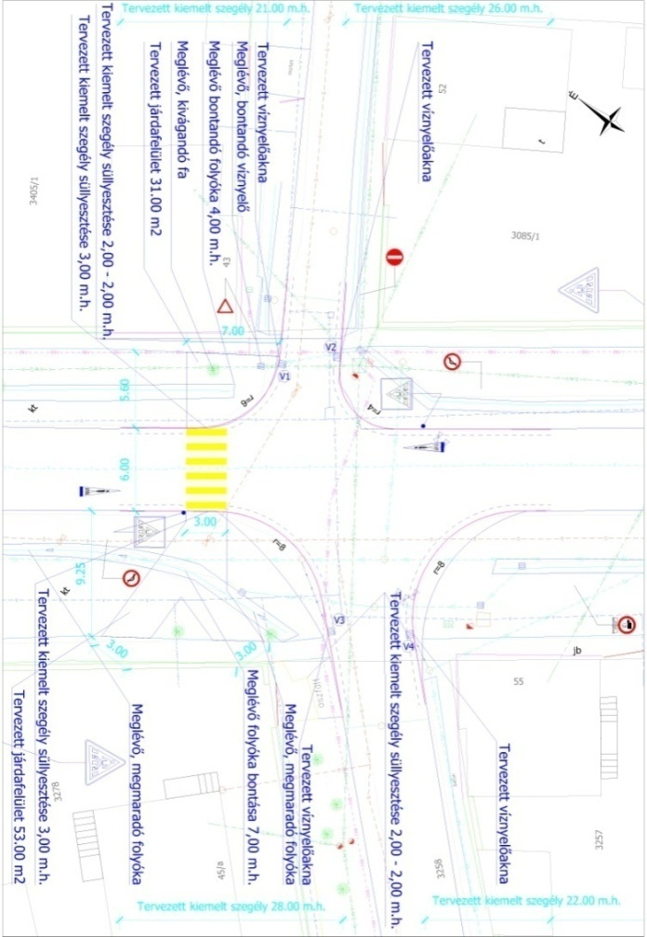
5. Erkel Ferenc utca – Munkás utca gyalogátkelő kialakítása

Slide 8
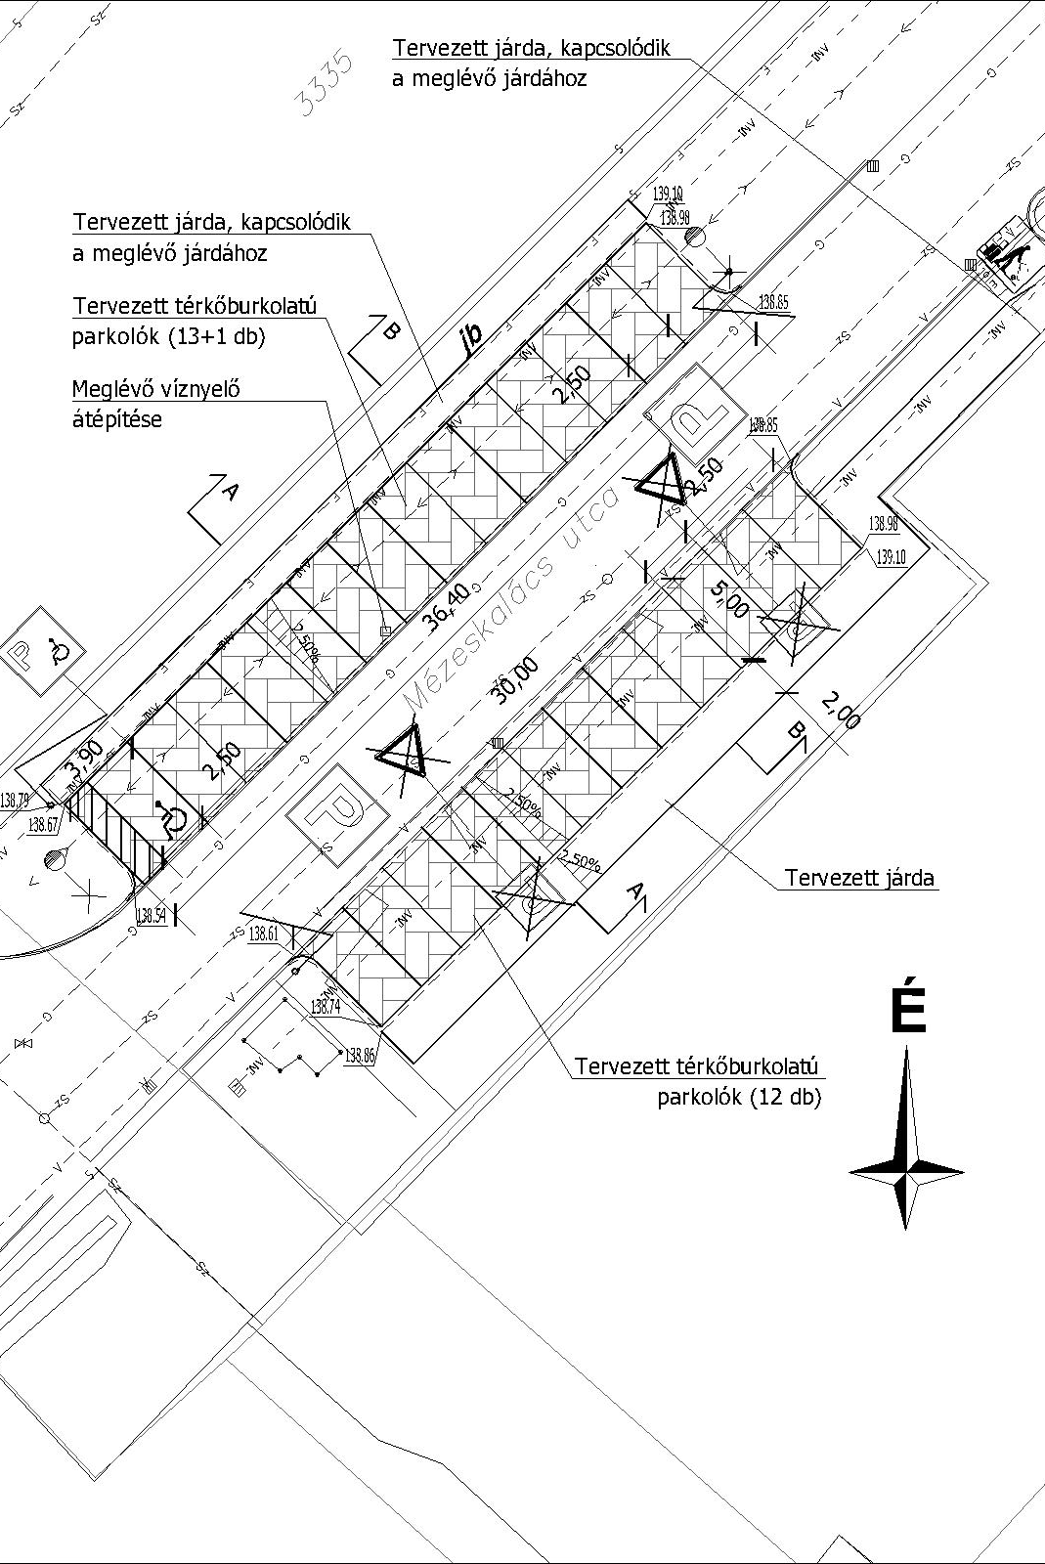
6. Pápai Városi Óvodák Fáy András Lakótelepi Tagóvodája előtt parkoló létesítése

Slide 9
7. Deák Ferenc utca rendezése

Slide 11
1. változat – Hagyományos körforgalom, idegen terület igénybevétele nélkül
8. Szent István út – Téglagyári úti csomópontban körforgalom építése
Előny: kizárólag önkormányzati területet érint
Hátrány: Szent István út felől a Várkert út irányába a fordulás csak egy teljes kör megtételével lehetséges

Slide 12
9. Meggyes köz kiépítése

Slide 13
10. Borsosgyőri orvosi rendelő építése

